Slide 1
Презентация экологического проекта
«Наша новая клумба»
Фото - отчет

Slide 3
Диагностический этап

Slide 4
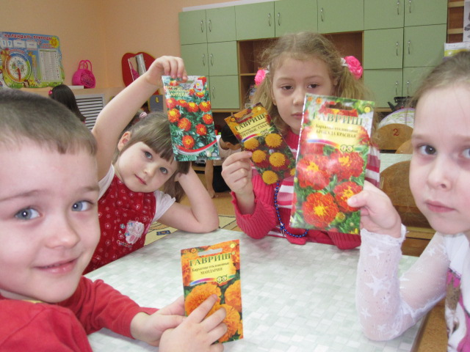
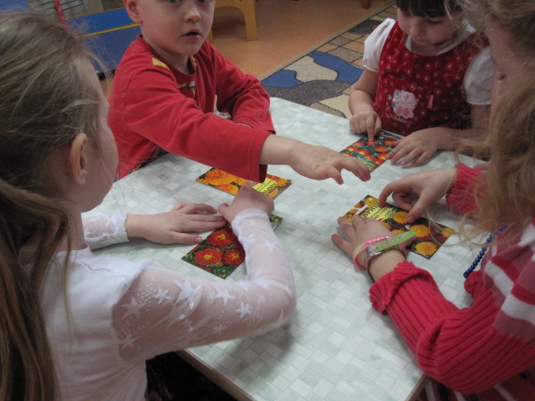
Подготовительный этап
Рассматривание фотографий цветов

Slide 5
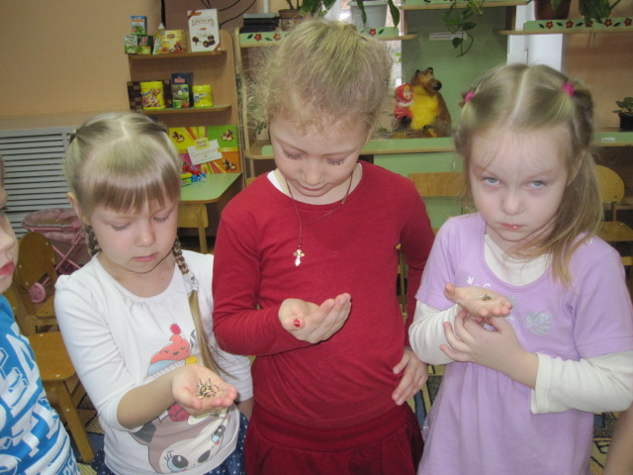
Рассматривание семян

Slide 6
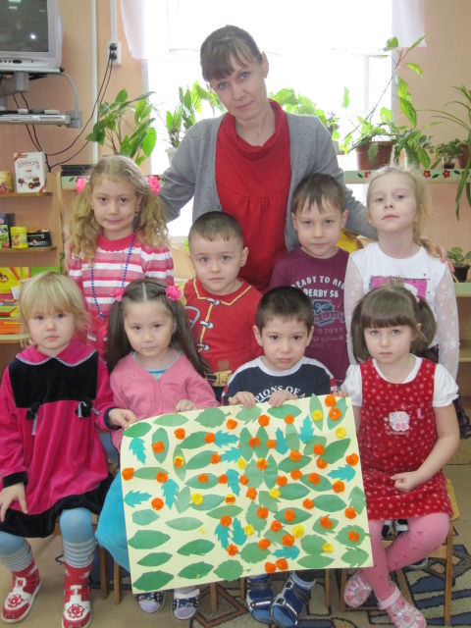
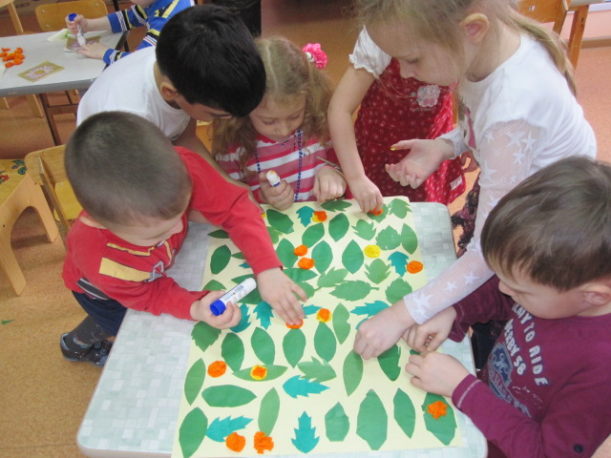
Аппликация по итогам беседы на тему: «Какая должна быть клумба?

Slide 7
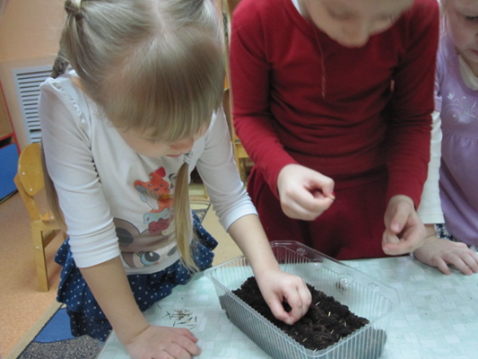
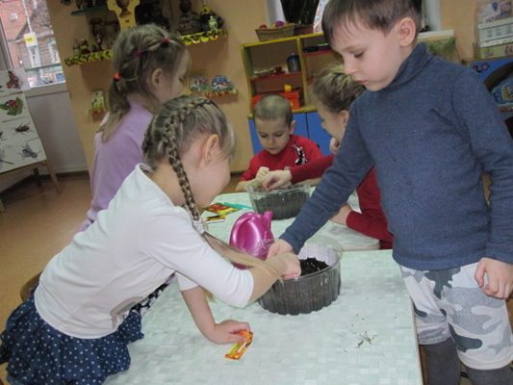
Поисковоисполнительный этап
Посадка семян

Slide 8
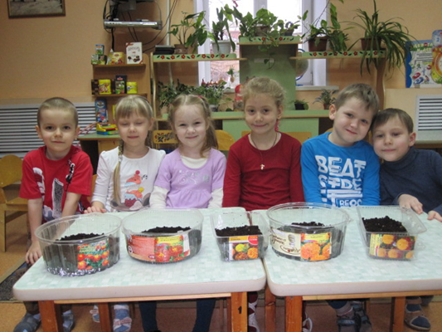
Мы высадили все семена цветов!
Пусть красивые бутоны,
Украшают все газоны,
Настроение поднимут,
Огорчения все снимут!

Slide 9
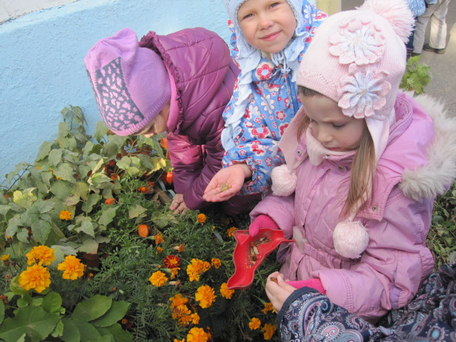
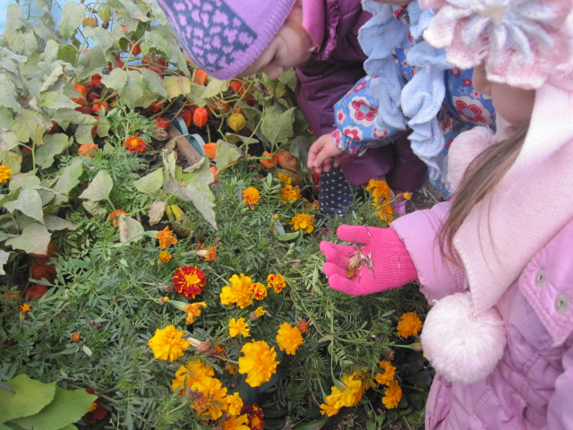
Обобщающий этап
Сбор семян

Slide 10
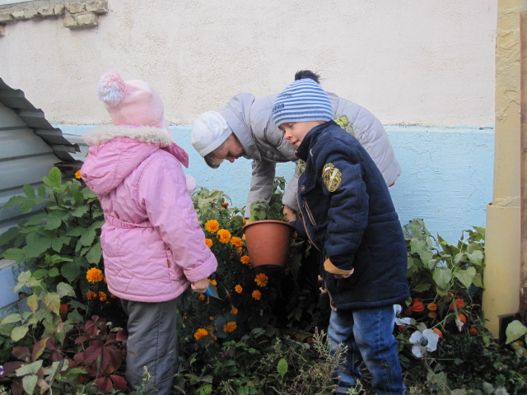
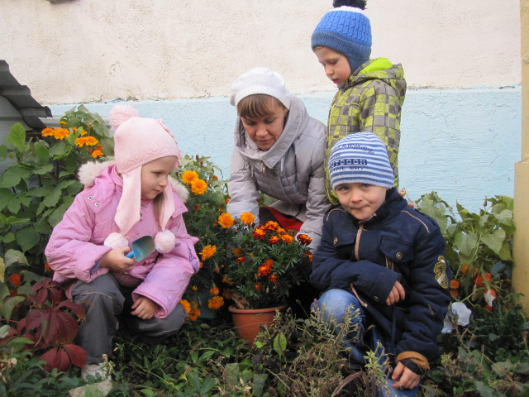
Пересаживание растений в горшки

Slide 11
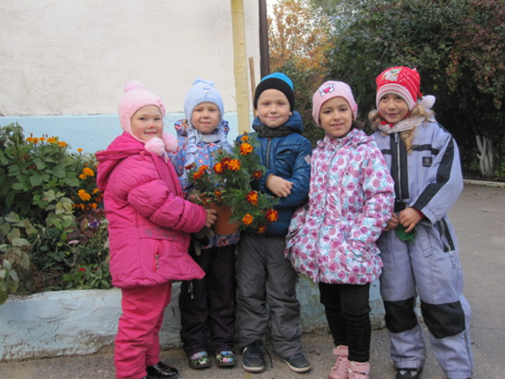

Slide 12
Заключение

